Slide 1
زینت در قرآن

Slide 2
زینت چیست؟
زينت، هر چيز زيبا و دوست داشتنى است كه به چیز دیگری زيبايى مى‏بخشد و آن را مرغوب و محبوب قرار مى‏دهد.
مانند طلا و جواهر بر گردن زن که به وسیله آن مرد را مجذوب جمال خود می کند.

Slide 3
برخی از آیات قرآن درباره زینت:
وَ لَكِنَّ اللَّهَ حَبَّبَ إِلَيْكُمُ الْإِيمَانَ وَزَيَّنَهُ فِي قُلُوبِكُمْ وَكَرَّهَ إِلَيْكُمُ الْكُفْرَ وَالْفُسُوقَ وَالْعِصْيَانَ (حجرات، 7)
وَزَيَّنَ لَهُمُ الشَّيْطَانُ مَا كَانُوا يَعْمَلُونَ (انعام، 43)
زُيِّنَ لَهُمْ سُوءُ أَعْمَالِهِمْ (توبه، 37)
زُيِّنَ لِلنَّاسِ حُبُّ الشَّهَوَاتِ مِنَ النِّسَاءِ وَالْبَنِينَ وَالْقَنَاطِيرِ الْمُقَنْطَرَةِ مِنَ الذَّهَبِ وَالْفِضَّةِ وَالْخَيْلِ الْمُسَوَّمَةِ وَالْأَنْعَامِ وَالْحَرْثِ ذَلِكَ مَتَاعُ الْحَيَاةِ الدُّنْيَا وَاللَّهُ عِنْدَهُ حُسْنُ الْمَآبِ (آل عمران، 14)
إِنَّا جَعَلْنَا مَا عَلَى الْأَرْضِ زِينَةً لَهَا لِنَبْلُوَهُمْ أَيُّهُمْ أَحْسَنُ عَمَلًا (کهف، 7)
...

Slide 4
بر اساس آیات قرآن،
زینت دهندگان عبارتند از:
خداوند
شیطان

Slide 5
شیطان زینت می دهد:
دوستىِ خواستني هاى گوناگون از: زنان و پسران و اموال فراوان از زر و سيم و اسب‏هاى نشاندار و دامها و كشتزارها براى مردم آراسته شده، اينها وسيله زندگى موقت دنيا است، و سرانجام نيك نزد خداست (ال عمران، 14)

Slide 6
زنـــان
بعضى از شهوت‏پرستان هيچ هم و هدفى ندارند مگر عشق ورزيدن به زنان، و دل دادن به آنان و انس و همنشينى با آنان، و همين دلدادگى وجوهى از فساد و نافرمانى خداى سبحان را به دنبال دارد؛ نظير آوازه‏خوانى، و موزيك‏نوازى، و ميگسارى، و غیره.

Slide 7
پسران
بعضى از مردم دوستدار فرزند پسرند و مى‏خواهند با داشتن پسران زياد، نيرومندتر از ديگران باشند.

Slide 8
اموال و دارایی
بعضى ديگر از مردم دلباخته مالند، و بيشتر همتشان اين است كه كيسه‏ها را از پول پر كنند، و انبارها را از كالا انباشته نمايند.

Slide 9
دام هـا و کشتزارها
بعضى هم علاقه شديدى به اسبشان، گاو و گوسفندانشان و یا كشت و زراعتشان دارند و به آنها وابسته اند.

Slide 10
خدا زینت می دهد:

Slide 11
ایمان
ليكن خدا ايمان را براى شما دوست‏داشتنى گردانيد و آن را در دلهاى شما بياراست و كفر و پليدكارى و سركشى را در نظرتان ناخوشايند ساخت (حجرات، 8)

Slide 12
و در حقيقت، آسمان دنيا را با چراغهايى زينت داديم (ملک، 5)
آسمــــان

Slide 13
در حقيقت، ما آنچه را كه بر زمين است، زيورى براى آن قرار داديم (کهف، 7)
همه چیزهای روی زمین

Slide 14
برای ما چه کسی دنیا را زینت می دهد؟
خدا یا شیطان؟
اگر از خدا غافل شوی شیطان
و اگر خدا را در آنها ببینی خدا

Slide 15
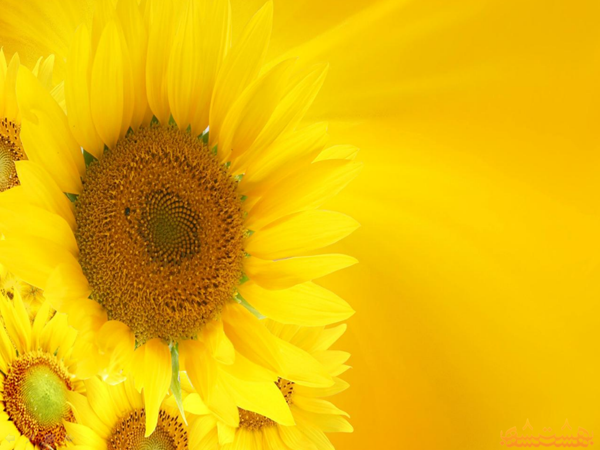
آیا بهره بردن از
زینت های دنیایی مشکلی دارد؟
بگو: چه كسى زينت‏هاى خدا را كه براى بندگان خود آفريده حرام كرده و از صرف رزق حلال و پاكيزه منع كرده؟ بگو: اين نعمتها در روز قیامت خاص کسانی است که در دنیا ایمان آورده اند (أعراف، 32)

Slide 16
برای امتحان و آزمایش (کهف، 7)
هدف خدا
از آفریدن زیبایی ها؟

Slide 17
آری ! زینت های دنیایی برای ما حرام نیست
اما نکند غفلت کنیم و در امتحان با زینتها رد بشویم؟!!

Slide 18
چیست دنیا از خدا غافل شدن
نی قماش و نقره و میزان و زن

Slide 19
موسسه تحقیقات و نشر معارف اهل البیت (ع)
www.Ahlolbait.com

